Slide 1
Diagnostika plochých střech s povlakovou krytinou
Vysoká škola technická a ekonomická v Českých Budějovicích
Ústav technicko-technologický
Katedra stavebnictví
Autor diplomové práce: Bc. Tomáš Čutka
Vedoucí diplomové práce: Ing. Jan Plachý, Ph.D.
Oponent diplomové práce: Ing. Vít Petránek, MBA, Ph.D.
České Budějovice, únor 2023

Slide 2
Obsah prezentace
Motivace a důvody k řešení daného problému
Cíl práce
Výzkumné otázky
Metodika práce
Dosažené výsledky a přínos
Závěrečné shrnutí
Odpovědi na otázky vedoucího a oponenta diplomové práce
Diplomová práce – Diagnostika plochých střech s povlakovou krytinou – Vysoká škola technická a ekonomická v Českých Budějovicích

Slide 3
Motivace a důvody k řešení daného problému
Zájem o danou problematiku
Aktuálnost dané problematiky
Prohloubení znalostí v oblasti termografického měření
Aplikovatelnost v praxi
Diplomová práce – Diagnostika plochých střech s povlakovou krytinou – Vysoká škola technická a ekonomická v Českých Budějovicích

Slide 4
Cíl práce
Cílem práce je na praktických příkladech skladeb plochých střech s povlakovou krytinou ukázat vhodnost využití impedanční defektoskopie a termografie. Jednotlivé výsledky budou navzájem porovnány a vyhodnocena vhodnost jednotlivých metod.
Diplomová práce – Diagnostika plochých střech s povlakovou krytinou – Vysoká škola technická a ekonomická v Českých Budějovicích

Slide 5
Výzkumné otázky
VO 1: Jakým způsobem se liší rozložení povrchové teploty zaznamenané termokamerou u tepelných mostů a výskytu vlhkosti?
VO 2: Jaký hmotnostní podíl vody se bude nacházet v odebraném vzorku pro gravimetrickou zkoušku na vybrané střeše v případě prokázání vlhkosti metodou impedanční defektoskopie a IČ termografie?
VO 3: Jak se obě metody měření liší v porovnání na jednom objektu z hlediska časové náročnosti, vyhodnocení dat a použitelnosti?
Diplomová práce – Diagnostika plochých střech s povlakovou krytinou – Vysoká škola technická a ekonomická v Českých Budějovicích

Slide 6
Metodika práce
Metoda sběru dat
Pořízení termogramů
Zaznamenání vlhkostních hodnot
Sběr materiálu pro gravimetrickou zkoušku
Metoda srovnávací
Porovnání termogramů
Porovnání vlhkostních map
Metoda vyhodnocování
Diplomová práce – Diagnostika plochých střech s povlakovou krytinou – Vysoká škola technická a ekonomická v Českých Budějovicích

Slide 7
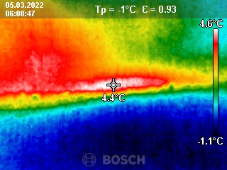
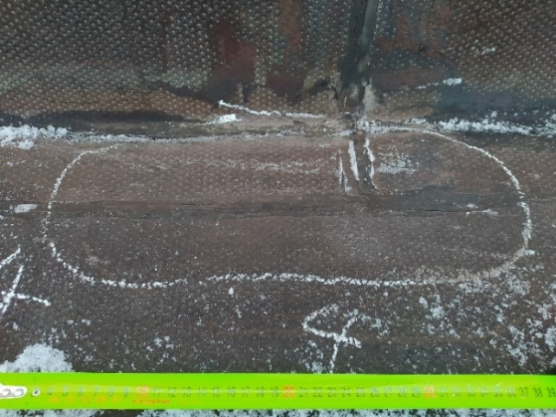
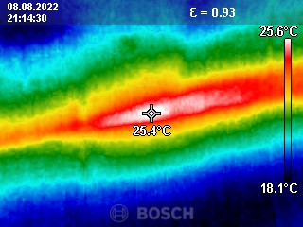
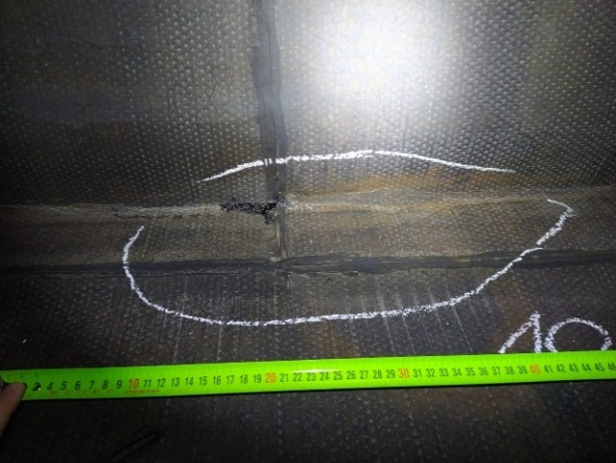
Dosažené výsledky a přínos
Příklad obtížné identifikace poruchy
Termogram a fotografie v zimě Termogram a fotografie v létě
Obr. 1 Zvýšená povrchová teplota v náběhu na atiku v zimě
Obr. 2 Fotografie k obrázku č. 1
Obr. 3 Zvýšená povrchová teplota v náběhu na atiku v létě
Obr. 4 Fotografie k obrázku č. 3
Zdroj: Vlastní zpracování
Zdroj: Vlastní zpracování
Zdroj: Vlastní zpracování
Zdroj: Vlastní zpracování
Diplomová práce – Diagnostika plochých střech s povlakovou krytinou – Vysoká škola technická a ekonomická v Českých Budějovicích

Slide 8
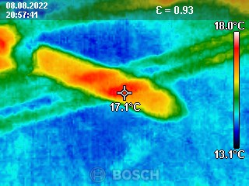
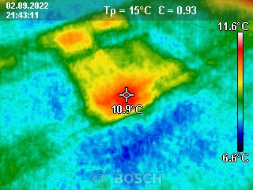
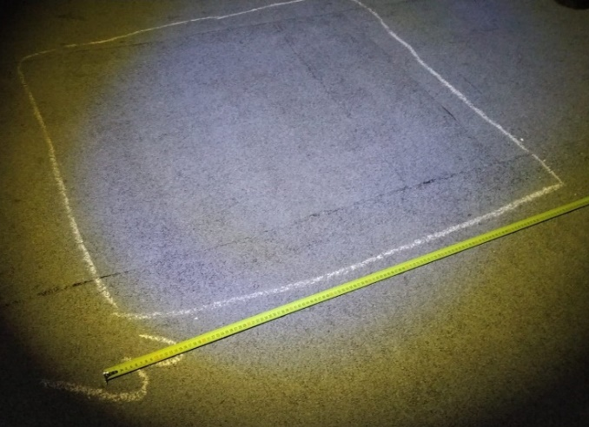
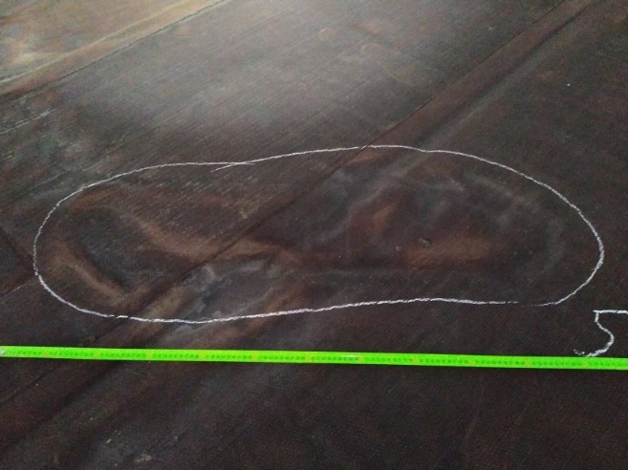
Dosažené výsledky a přínos
Obr. 7 Zvýšená povrchová teplota v ploše střechy v létě
Příklad identifikace poruchy
Nenalezena porucha v zimě
Termogramy a fotografie v létě
Obr. 5 Zvýšená povrchová teplota v ploše střechy v létě
Obr. 6 Fotografie k obrázku č. 5
Zdroj: Vlastní zpracování
Obr. 8 Fotografie k obrázku č. 7
Zdroj: Vlastní zpracování
Zdroj: Vlastní zpracování
Zdroj: Vlastní zpracování
Diplomová práce – Diagnostika plochých střech s povlakovou krytinou – Vysoká škola technická a ekonomická v Českých Budějovicích

Slide 9
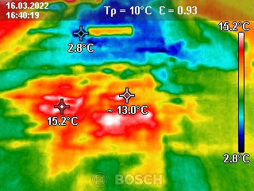
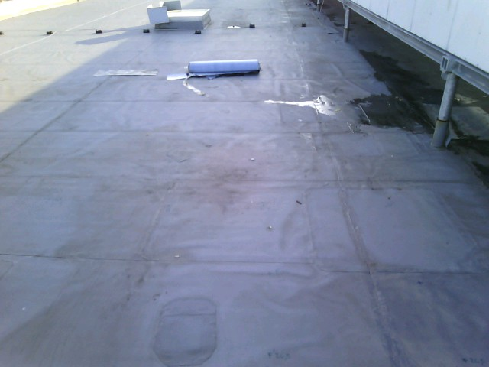
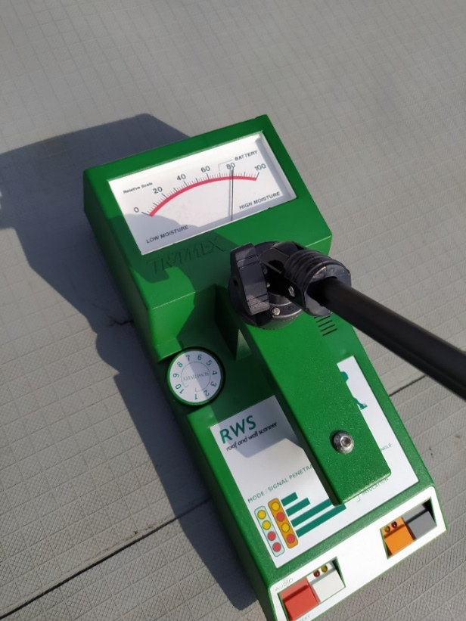
Dosažené výsledky a přínos
měření IČ termografií a impedanční defektoskopií
Obr. 9 Naměřená vlhkostní hodnota
Obr. 10 Detekovaná vlhkost
Obr. 11 Fotografie k obrázku č. 10
Zdroj: Vlastní zpracování
Zdroj: Vlastní zpracování
Zdroj: Vlastní zpracování
Diplomová práce – Diagnostika plochých střech s povlakovou krytinou – Vysoká škola technická a ekonomická v Českých Budějovicích

Slide 10
Dosažené výsledky a přínos
Porovnání zjištěných hodnot termografie a impedanční defektoskopie
Obr. 12 Sloučená vlhkostní mapa z impedanční defektoskopie a termografie
Zdroj: Vlastní zpracování
Diplomová práce – Diagnostika plochých střech s povlakovou krytinou – Vysoká škola technická a ekonomická v Českých Budějovicích

Slide 11
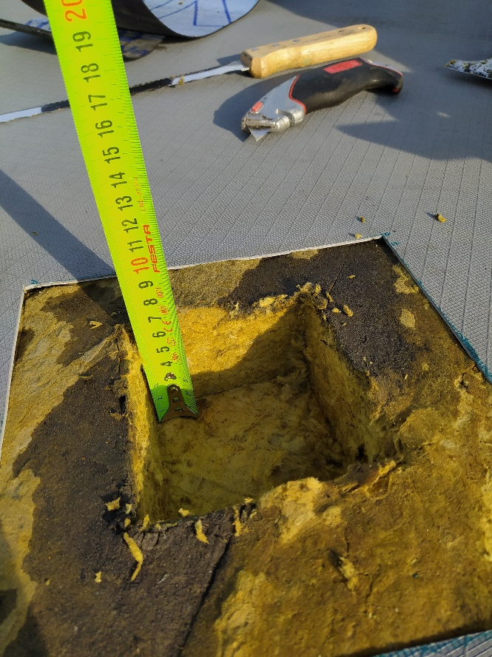
Dosažené výsledky a přínos
V místě nejvyšší vlhkostí odebrán vzorek
Gravimetrická zkouška
Hmotnostní vlhkost vzorku – 63 %
Obr. 13 Odběr vzorku tepelné izolace
Zdroj: Vlastní zpracování
Diplomová práce – Diagnostika plochých střech s povlakovou krytinou – Vysoká škola technická a ekonomická v Českých Budějovicích

Slide 12
Dosažené výsledky a přínos
Tab. 1 Hodnocená kritéria pro použité měřící metody
Název metody | IČ termografie | Impedanční defektoskopie
Časová náročnost sběru dat
Časová náročnost analýzy a vyhodnocování dat
Komplexnost
Spolehlivost
Zdroj: Vlastní zpracování
Diplomová práce – Diagnostika plochých střech s povlakovou krytinou – Vysoká škola technická a ekonomická v Českých Budějovicích

Slide 13
Závěrečné shrnutí
Zjištěno mnoho druhů tepelných anomálií
Použité metody nezměří množství vlhkosti
Měření vyžaduje mnoho zkušeností
Cíl práce byl splněn
Diplomová práce – Diagnostika plochých střech s povlakovou krytinou – Vysoká škola technická a ekonomická v Českých Budějovicích

Slide 14
Odpovědi na otázky vedoucího a oponenta diplomové práce
Doplňující dotaz od vedoucího práce:
„Jaké metody, přístrojové vybavení a postupy by jste používal pro běžnou diagnostiku vlhkosti ve střešním plášti ploché střechy s povlakovou krytinou na bázi asfaltových pásů a polymerní fólie?“
Záplavová zkouška
Jiskrová zkouška
Podtlaková zkouška
Dýmová zkouška
Diplomová práce – Diagnostika plochých střech s povlakovou krytinou – Vysoká škola technická a ekonomická v Českých Budějovicích

Slide 15
Odpovědi na otázky vedoucího a oponenta diplomové práce
Doplňující dotaz od oponenta práce:
„Jaké je vaše doporučení postupu dalšího rozvoje dané tématiky, např. zpřesňování měřících metod?“
Vývoj směřovaný ke zjištění množství vlhkosti
Tvorba vlhkostní mapy v defektoskopu
Rozlišení komponentů střechy např. kov
Diplomová práce – Diagnostika plochých střech s povlakovou krytinou – Vysoká škola technická a ekonomická v Českých Budějovicích

Slide 16
Děkuji za pozornost
Diplomová práce – Diagnostika plochých střech s povlakovou krytinou – Vysoká škola technická a ekonomická v Českých Budějovicích

